Slide 1
Colegio Rene Schneider
Programa de Integración Escolar
Fonoaudiología
Curso: NT1
Estimados apoderados: se envían las actividades a realizar correspondiente a la semana del
Esperando que todos se encuentren bien , se despide afectuosamente 30 de marzo al 3 de abril. Los objetivos terapéuticos a trabajar son:
Fortalecimiento de músculos orofaciales para facilitar la articulación del lenguaje expresivo a través de praxias.
Incremento del vocabulario de cláusulas morfosintácticas preposiciones.
Desarrollo la construcción de anunciados.
Valeska Pinto Acuña
Fonoaudióloga PIE

Slide 2
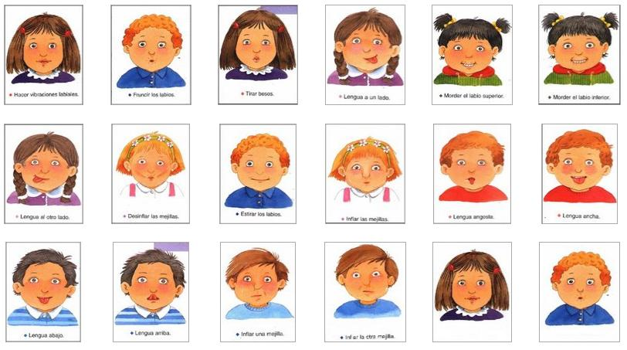
IMITA LOS SIGUIENTES EJERCICIOS

Slide 3
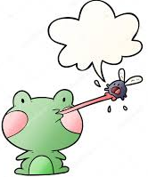
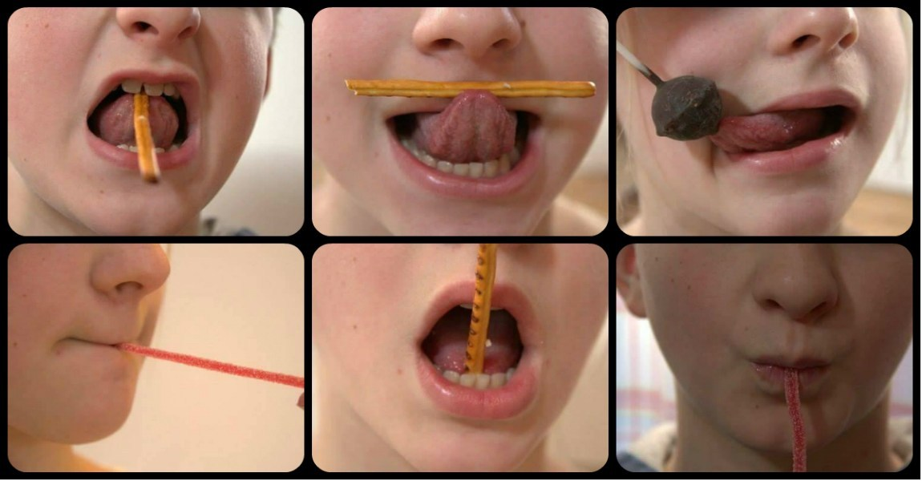
IMITA LOS SIGUIENTES EJERCICIOS

Slide 4
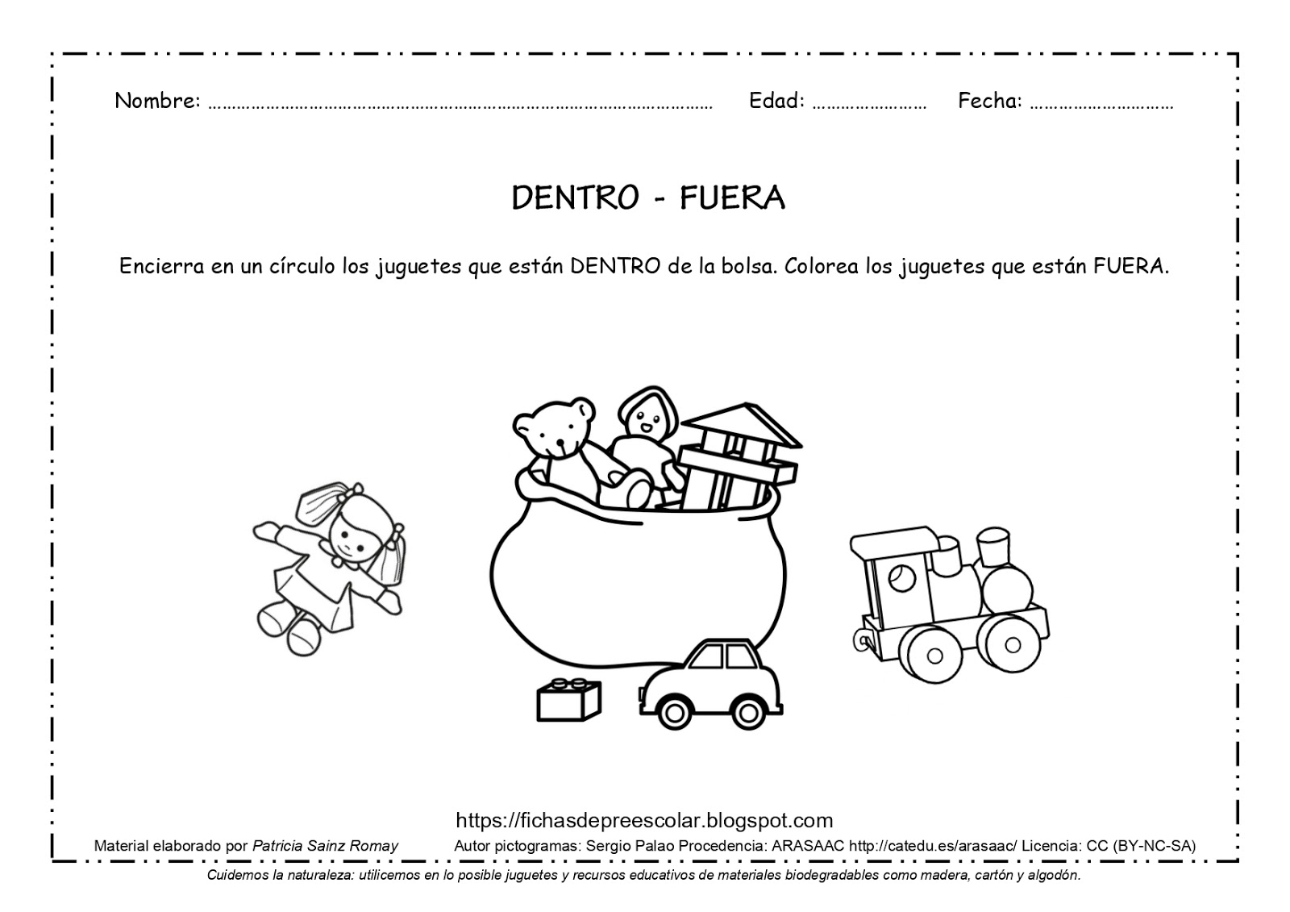
Con ayuda de mamá/papá repite las siguientes oraciones:
El oso está dentro de la bolsa.
La muñeca está afuera de la bolsa.
Afuera de la bolsa está el tren.

Slide 5
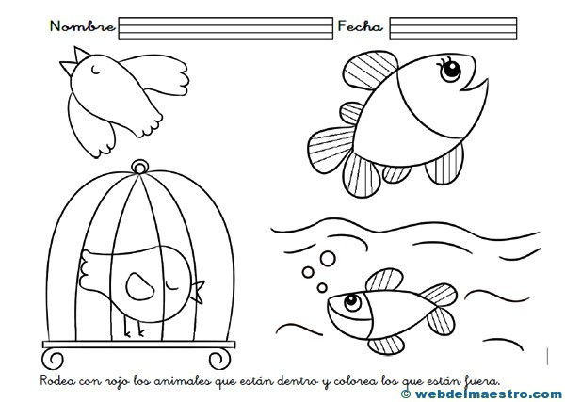
Con ayuda de mamá/papá repite las siguientes oraciones:
El pájaro esta afuera de la jaula.
El pez esta dentro del mar.

